Slide 1
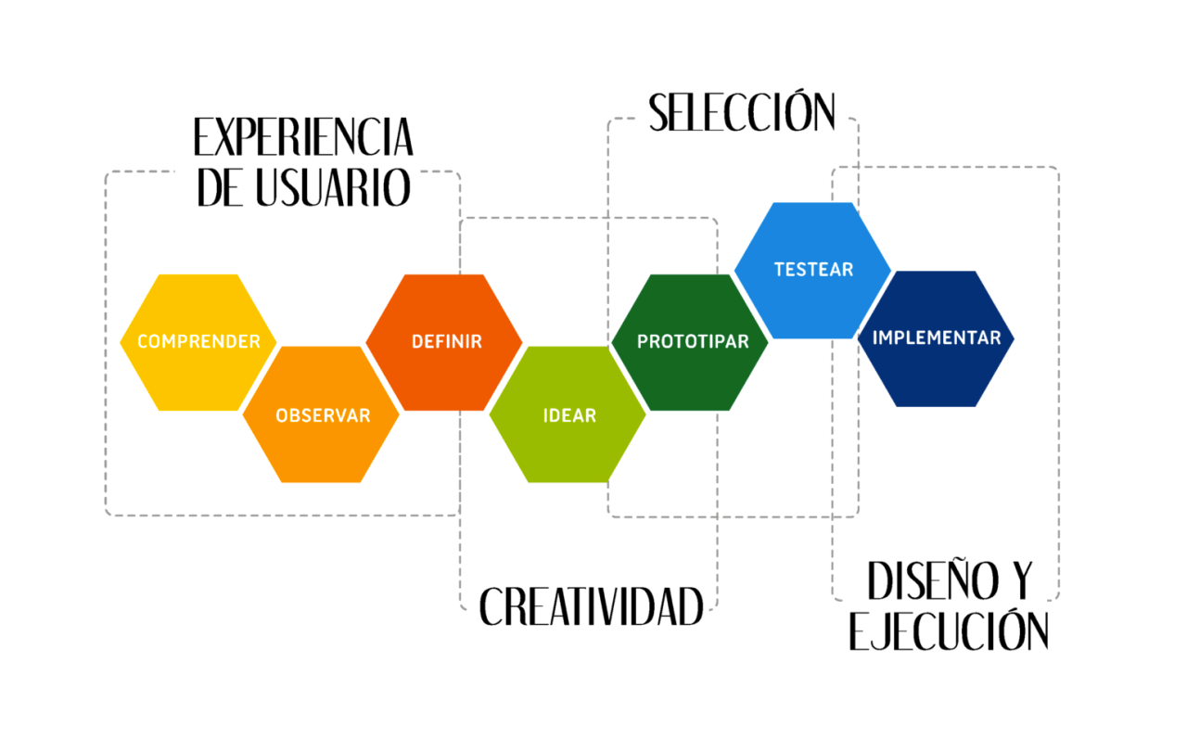
OPORTUNIDAD
PRIORIZACIÓN
VALIDACIÓN
ALTERNATIVAS
BASADO EN ENRIQUE ESTELA, A MANO ALZADA, DESIGN THINKING
Notes:
Estamos completando nuestro recorrido del cursado.
EL PROCESO DE INNOVACION, COMO MÉTODO.
No son los más fuertes de la especie los que sobreviven, no los más inteligentes. Sobreviven los más flexibles y adaptables a los cambios. Charles Darwin, el origen de las especies, 1842.

Slide 2
Unidad 4: Desarrollo de los componentes del modelo de Negocio.
13° Clase: 5 de junio, 2024.

Slide 3
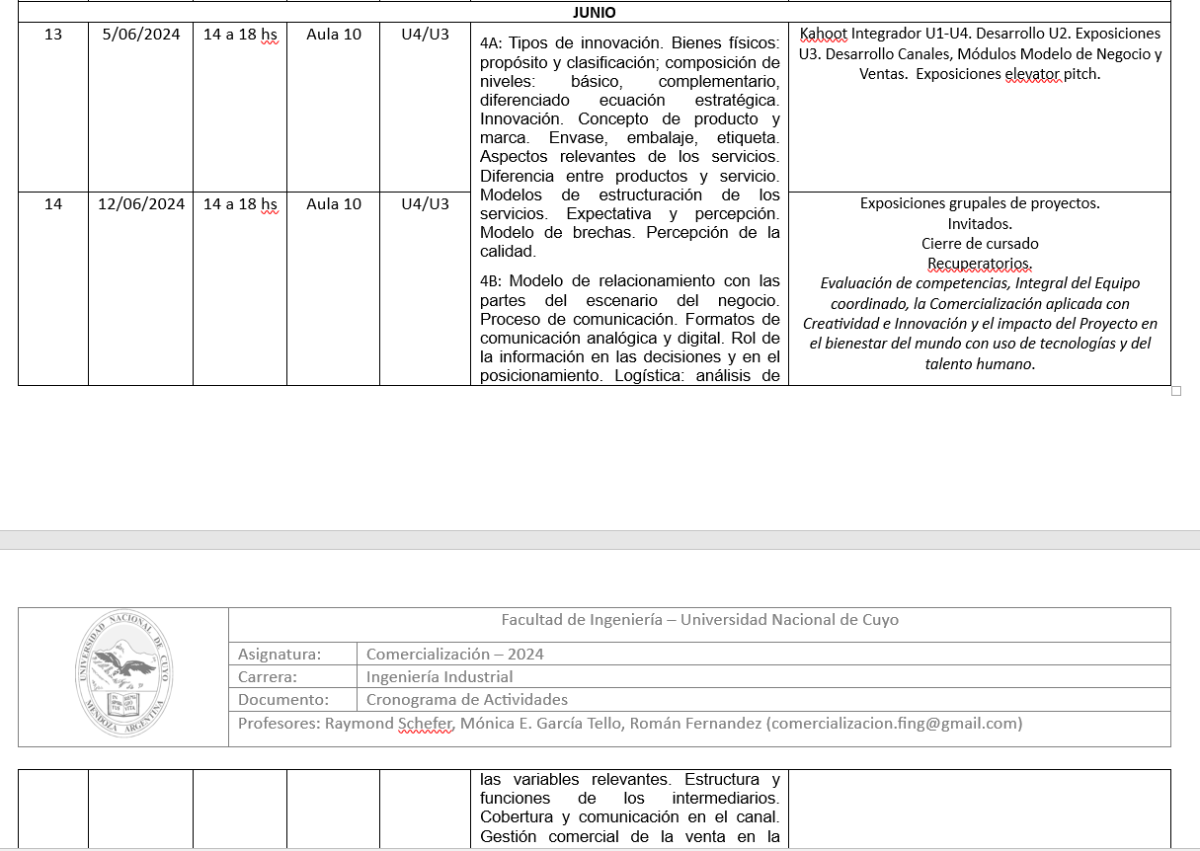
Notes:
Dónde estamos y hacia dónde vamos.

Slide 4
Contenidos: 5/6.
Kahoot integrador u1-u4.
U4: integración de contenidos, repaso. Comunicación y ventas.
Recomendación para el 12/6.
Elevator pitch, grupales.
U3: 2 exposiciones.

Slide 5
Contenidos u4:
UNIDAD 4 – TITULO DE LA UNIDAD: EVALUACIÓN Y FORMULACIÓN DEL MODELO DE NEGOCIO
4.A. Propuesta de valor.
Tipos de innovación. Bienes físicos: propósito y clasificación; composición de niveles: básico, complementario, diferenciado ecuación estratégica. Innovación. Concepto de producto y marca. Envase, embalaje, etiqueta. Aspectos relevantes de los servicios. Diferencia entre productos y servicio. Modelos de estructuración de los servicios. Expectativa y percepción. Modelo de brechas. Percepción de la calidad.
4.B. Entrega del Valor.
Modelo de relacionamiento con las partes del escenario del negocio. Proceso de comunicación. Formatos de comunicación analógica y digital. Rol de la información en las decisiones y en el posicionamiento. Logística: análisis de las variables relevantes. Estructura y funciones de los intermediarios. Cobertura y comunicación en el canal. Gestión comercial de la venta en la relación con los clientes. La comercialización entre empresas.
4.C. Fuentes de Ingreso y costos.
Conceptos, criterios. Análisis de las fuentes para crear el valor económico: objetivos organizacionales; percepción del consumidor; precios de competidores, sustitutos y complementarios. Formulación de política de precios.
4.D. Elementos clave del Modelo de Comercialización.
El ecosistema de colaboración en el negocio. El rol de los recursos, las actividades clave, los aliados estratégicos, los factores condicionantes del modelo,
4.E Integración de los conceptos de comercialización.
El ecosistema comercial y el rol del ingeniero en el análisis, desarrollo y puesta en valor de un modelo de comercialización exitoso

Slide 6
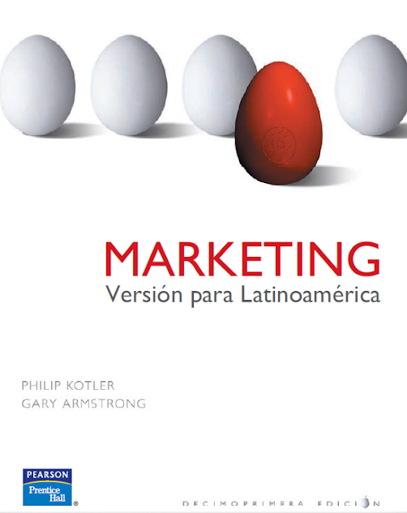
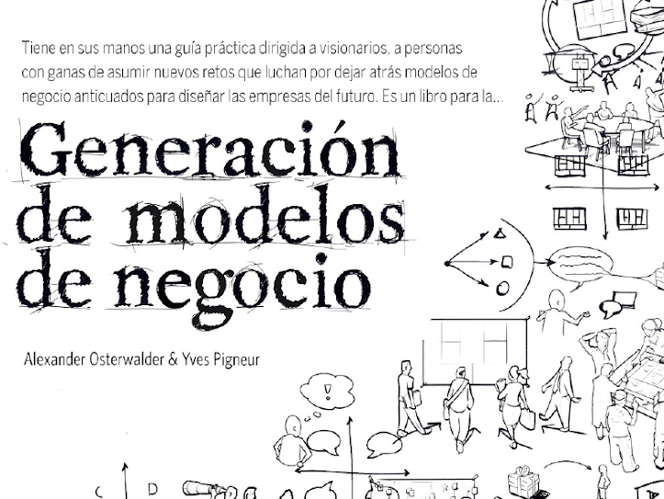
Fuentes de estudio:

Slide 7
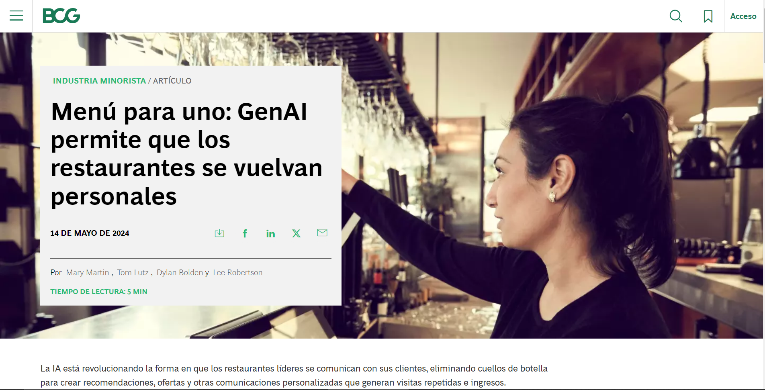
Fuentes de consulta y referencias:

Slide 8
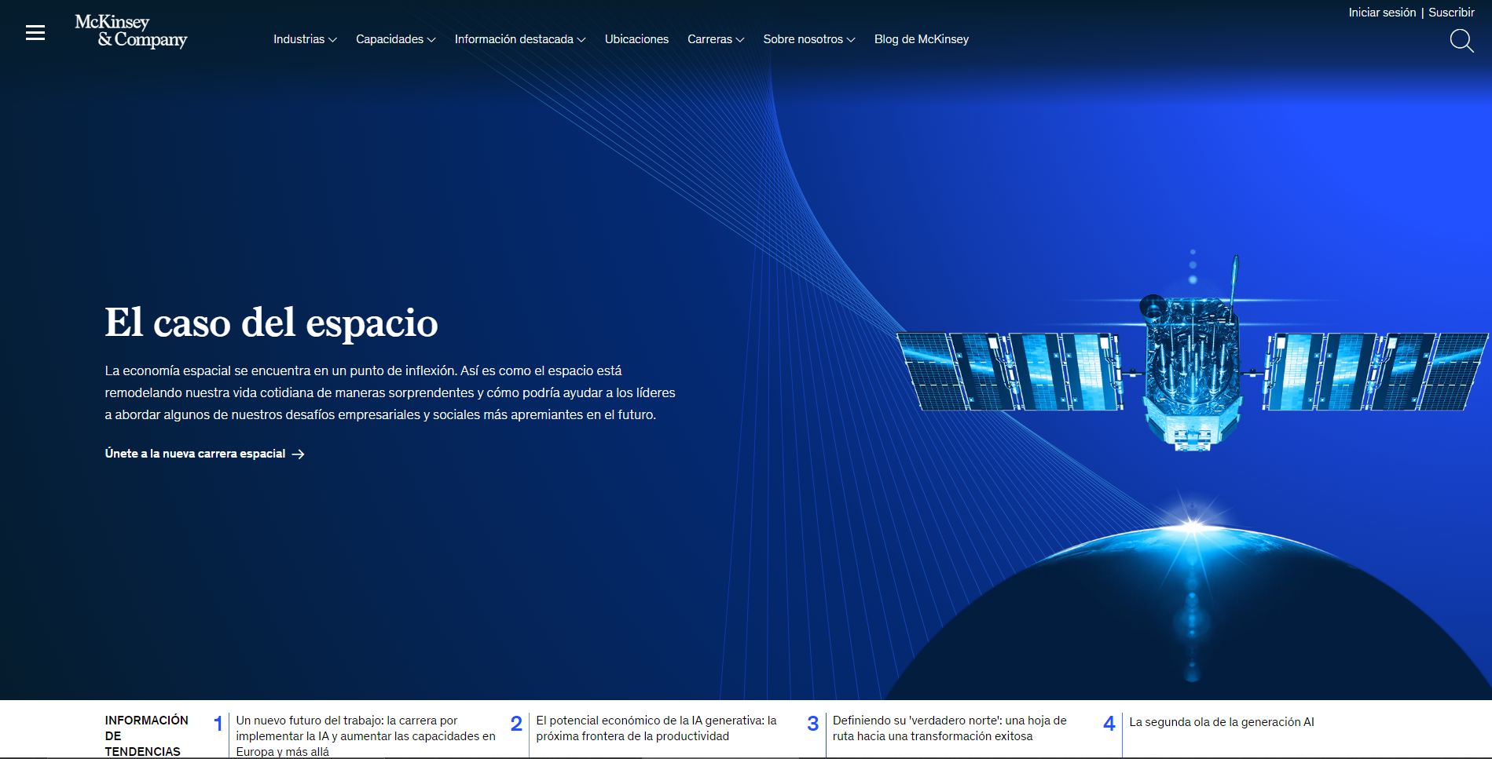
Fuentes de consulta y referencias:

Slide 9
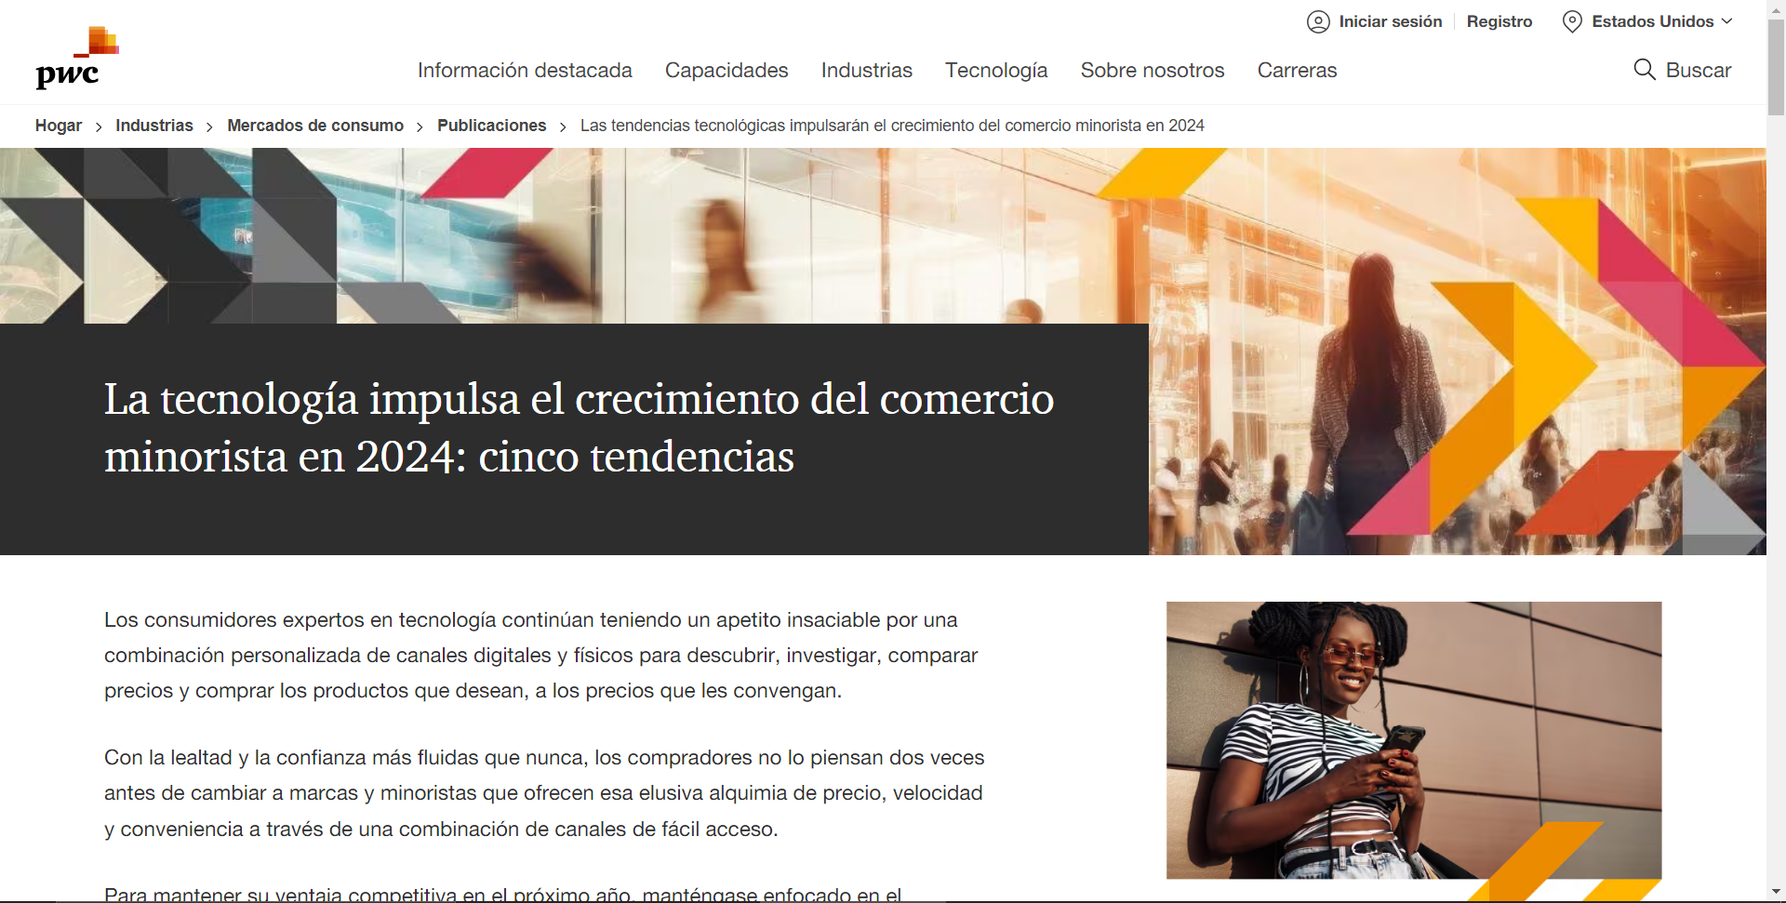
Fuentes de consultas y referencias:

Slide 10
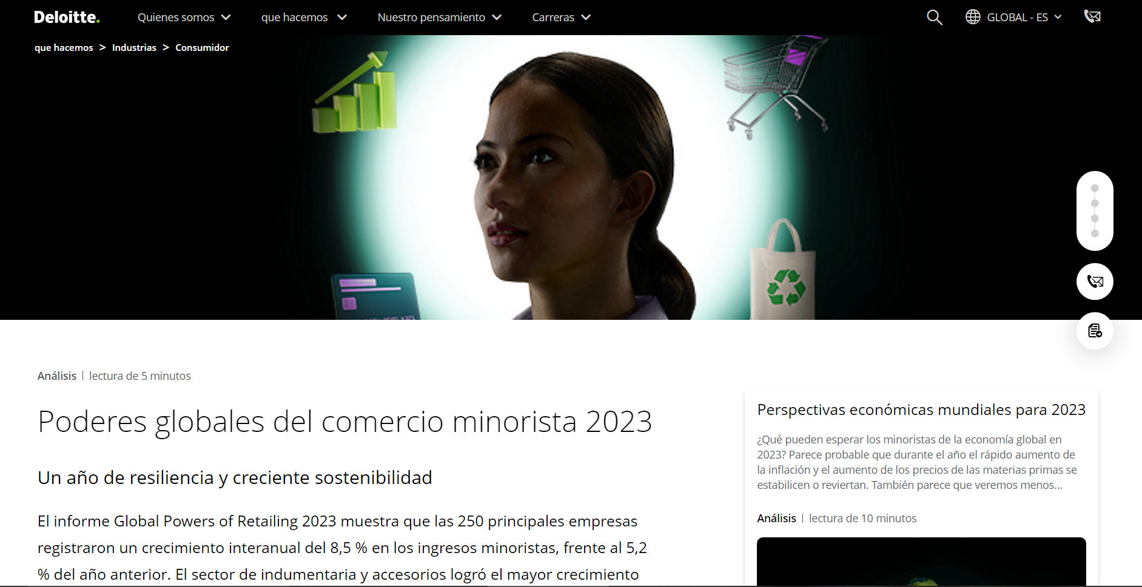
Fuentes de consultas y referencias.

Slide 11
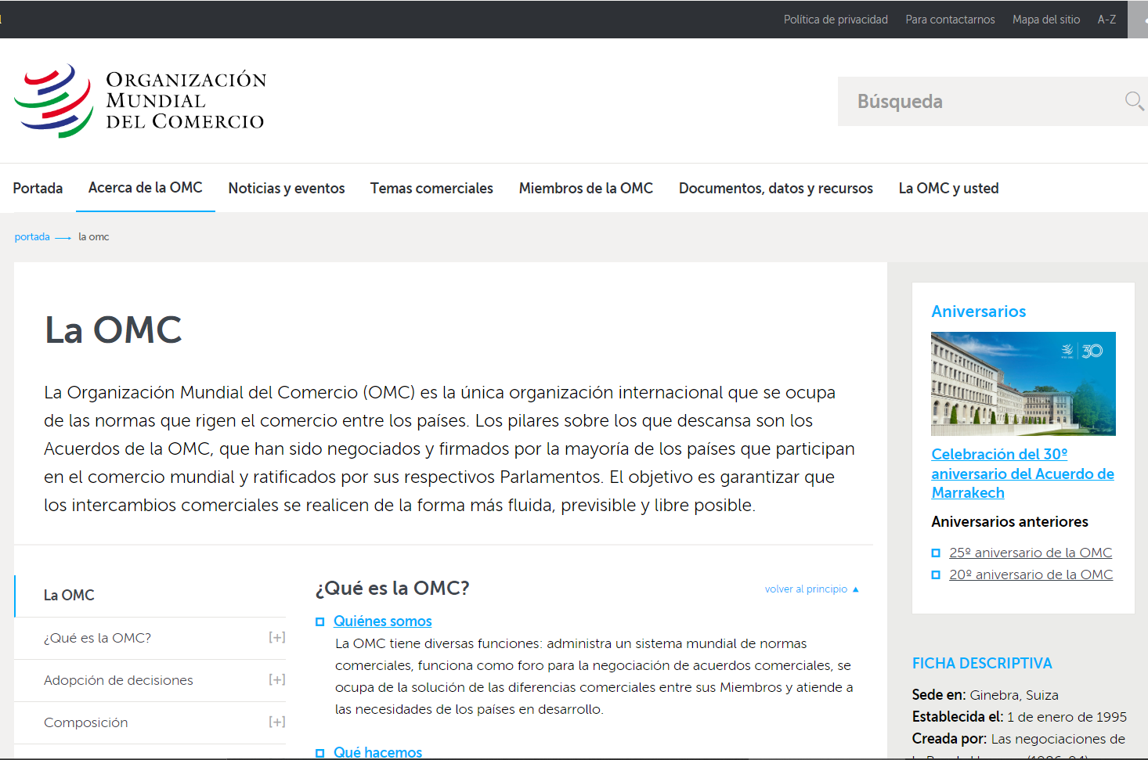
Fuentes de consultas y referencias.

Slide 12
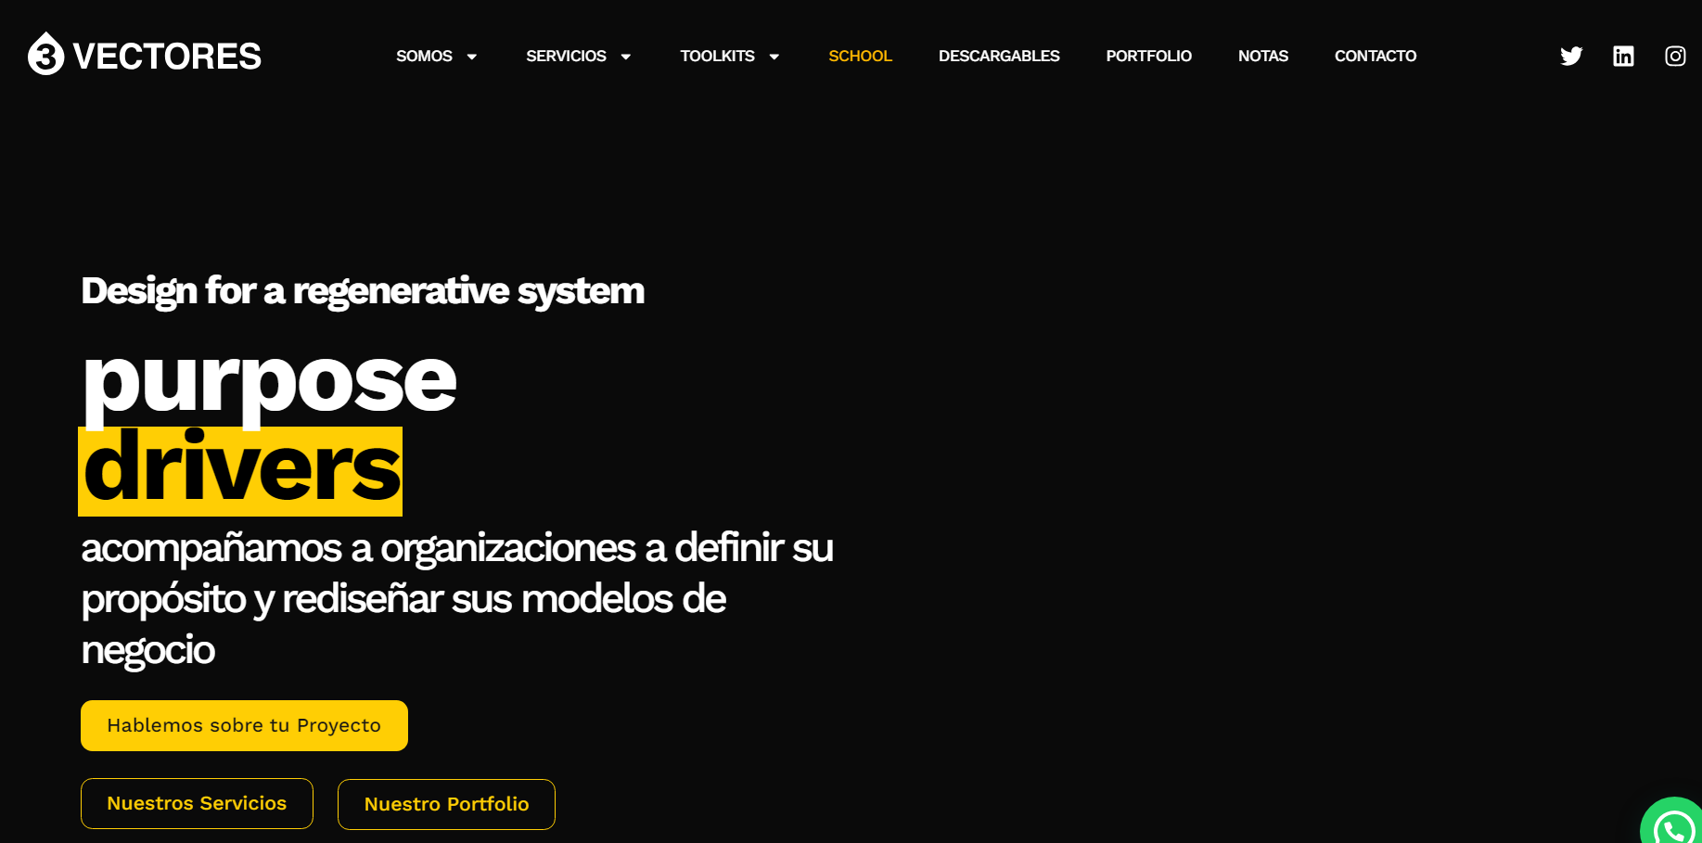

Fuentes de consultas y referencias.

Slide 13
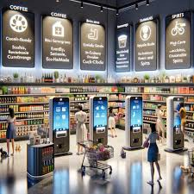
Desafíos y retos de los proyectos actuales:
Flexibilidad y personalización masivas,
Relación directa con el cliente,
Aumento de trabajo creativo y colaborativo,
Rotación eficiente de activos,
Descentralización y regionalización,
Respuesta rápida con productos y servicios,
Potenciar nuevos conocimientos y habilidades.

Slide 14
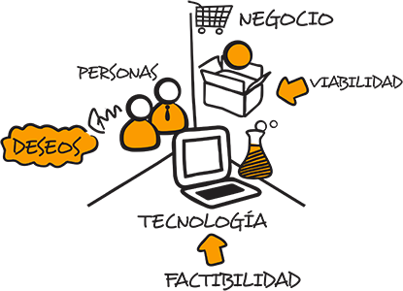
ES EL MOMENTO DE DECIDIR LA CREACIÓN DEL MODELO DE INTERCAMBIO ESTRATÉGICO DE VALOR.
BASADO EN INNODRIVEN.COM

Slide 15
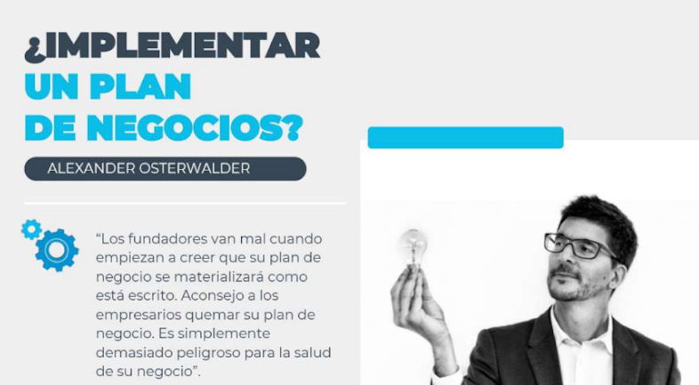

Slide 16
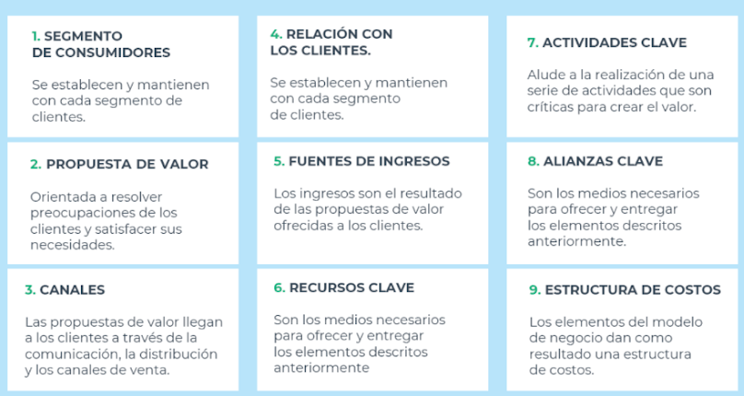
Notes:
En suma y resumen.

Slide 17
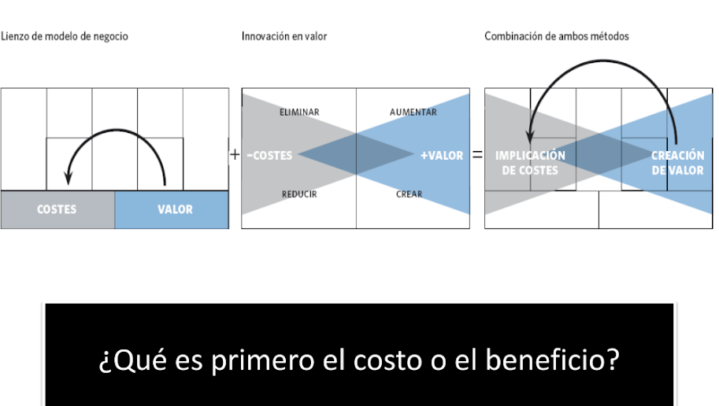

Slide 18
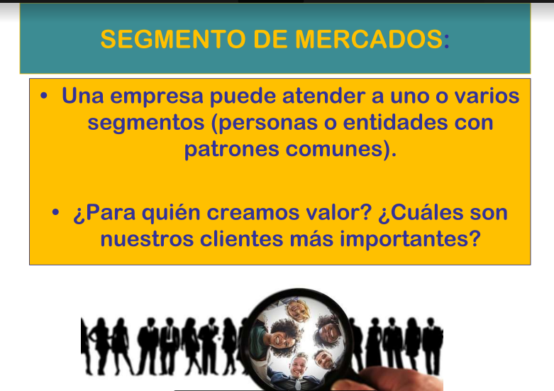
Notes:
RECORDAMOS HERRAMIENTAS COMO BUYER PERSONA, MAPA DE EMPATÍA, MAPA DE PROPUESTA DE VALOR Y VIAJE DEL CLIENTE, POR EJEMPLO.
Cuesta entre 4-7 veces más venderle a un cliente nuevo que a uno actual.

Slide 19
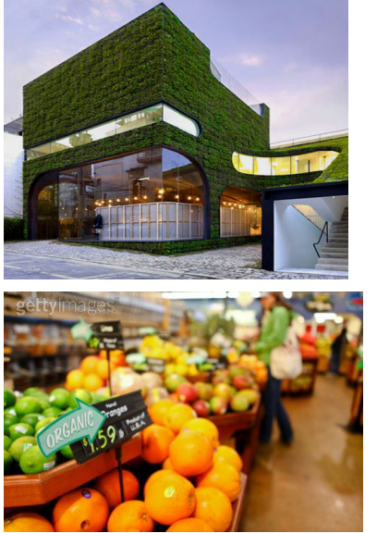
¿Qué compran los clientes?
Depende de:
El tipo de bien y uso.
Del usuario.
Del tipo de producto y mercado.
Del conocimiento del producto/marca.
Del rol simbólico que cumpla.
Del grado de diferenciación.
La accesibilidad.
Notes:
En el comercio se presentan barreras de transición, tales como la inseguridad, desconfianza, el conocimiento generacional, la penetración tecnológica, la capacidad de pago, la disminución de la compra emocional por el impulso.
Podemos preguntarnos cuál es nuestra promesa de valor, la ventaja frente a los colegas, hacia donde migrará el usuario.
El nuevo consumidor llega informado o se informa en el lugar, tiene más edad, está mejor informado, tiene mayor importancia su tiempo, presencia masculina y femenina en la compra, aparece el ciudadano urbano, reclama aireadamente sus derechos, se queja más.
Los negocios minoristas son elegidos porque agregan valor al fabricante, porque tienen servicios, precios, comodidad, variedad, asesoramiento, lo que los ubica en mejor calidad de atención. Eso se llama servicio, en función de los hábitos y preferencias del usuario.

Slide 20
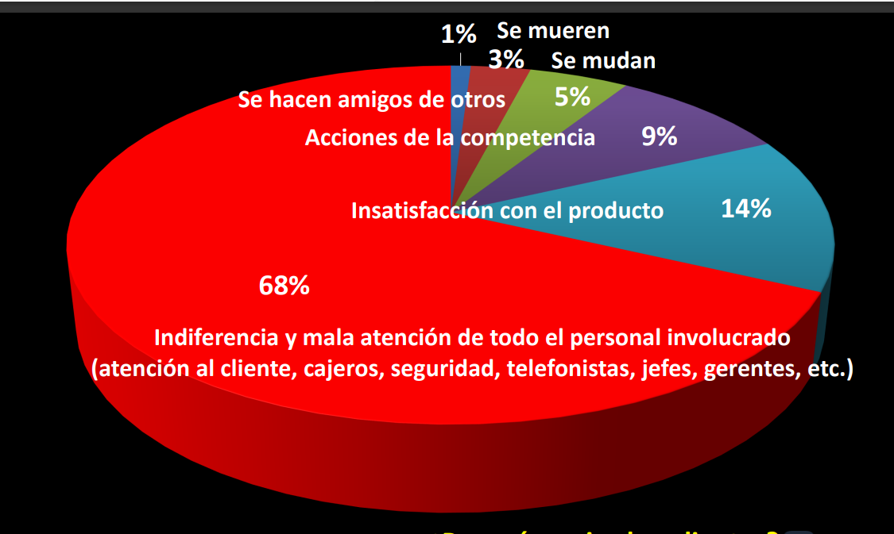
¿por qué se pierden los clientes?
Notes:
El mercado de consumo evoluciona hacia mayor preparación profesional, la mejor atención del cliente y la adaptación a la competencia agresiva, lo que requiere de la oferta una actitud activa y de servicio al cliente.
El servicio al cliente es el conjunto de prestaciones que el cliente espera, además del producto o servicio básico, como consecuencia del precio, imagen y reputación del mismo.

Slide 21
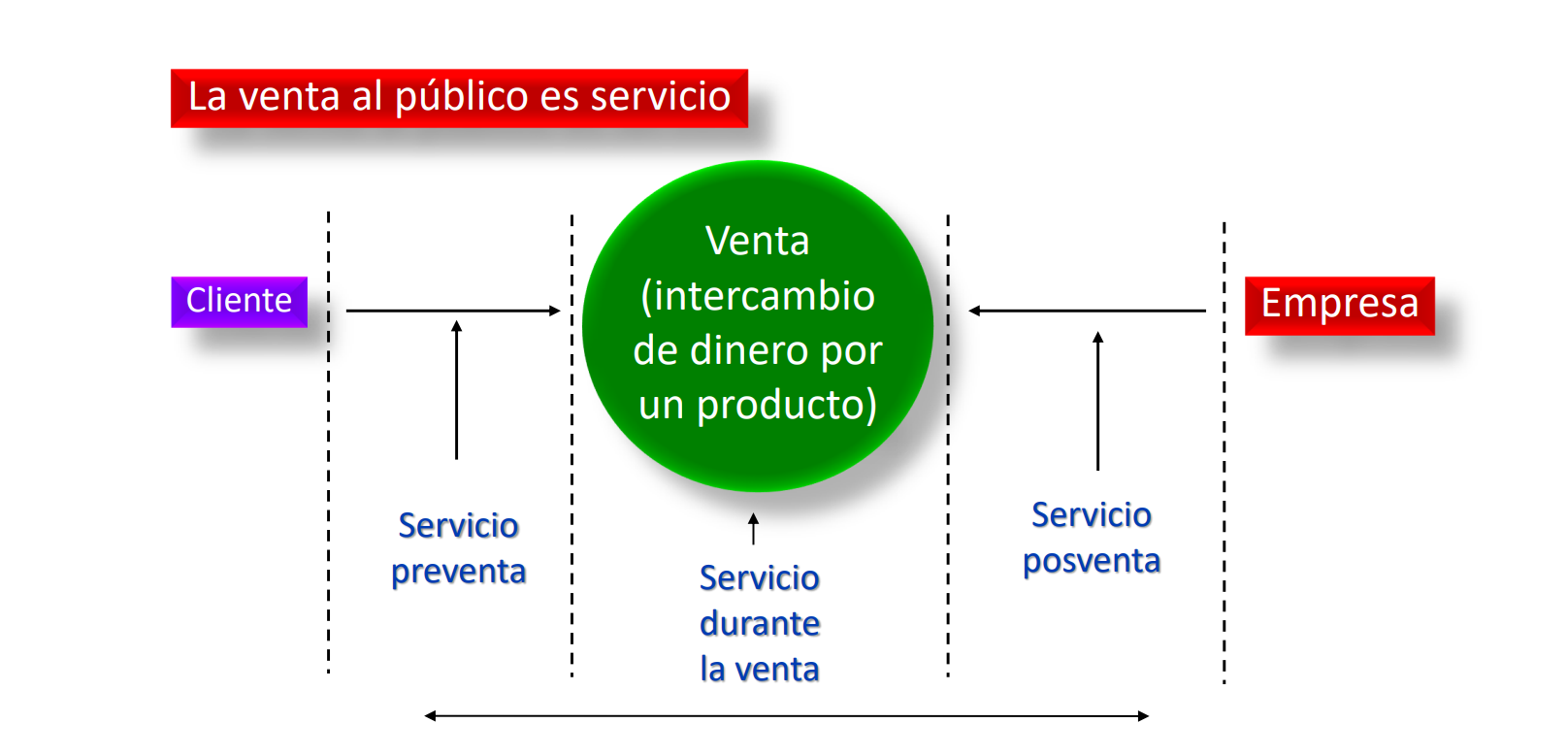
La relación Empresa-cliente:
Notes:
La venta representa solo una de las partes en la relación. El acto de ventas está precedido y seguido por actividades que se prestan sin ninguna compensación a cambio. Cuanta más alta sea la calidad que se logra en los servicios que acompañan a la venta, mayores posibilidades que la propia venta se realice.
Las quejas expresan enojo del cliente por alguna situación experimentada con la empresa que no coincide con lo que él esperaba.
Los reclamos surgen a partir de un incumplimiento real o percibido en relación al servicio o al producto adquirido.
La sugerencia es una idea específica planteada por un cliente satisfecho con el fin de que el producto se pueda ajustar mejor a sus expectativas.

Slide 22
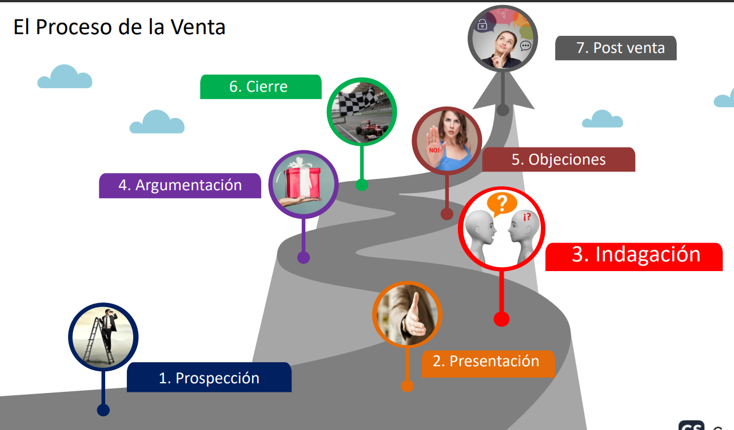
El proceso de la venta.
Notes:
Vender es un proceso en el que se aplican el arte y la capacidad de sentir y pensar en forma empática junto al cliente, de tal manera que la búsqueda y satisfacción de necesidades y deseos sea recíproca, disfrutando de tal actividad.
En la conversación de venta, se habla de beneficios y cualidades, para el cliente y en el producto, respectivamente.

Slide 23
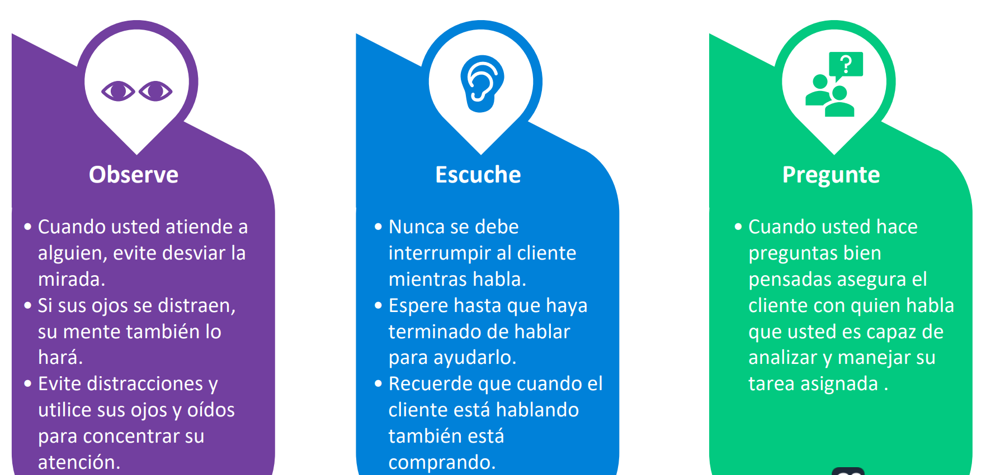
Actitudes del profesional de la venta:
Notes:
La satisfacción del cliente es la diferencia entre lo que recibe (percepción) y lo que esperaba recibir (expectativas previas)
No hay una segunda oportunidad para crear una primera buena impresión
No existe la ley de los promedios
Las quejas de los clientes son como música para los oídos
El evaluación sobre la calidad de servicio la hace el cliente
El evaluación sobre la calidad de servicio la hace el cliente
Para el cliente, el personal de contacto marca la diferencia
La rutina “mata” la calidad del servicio
No prometas lo que no puedas cumplir
En la satisfacción al cliente toda la empresa es un equipo

Slide 24
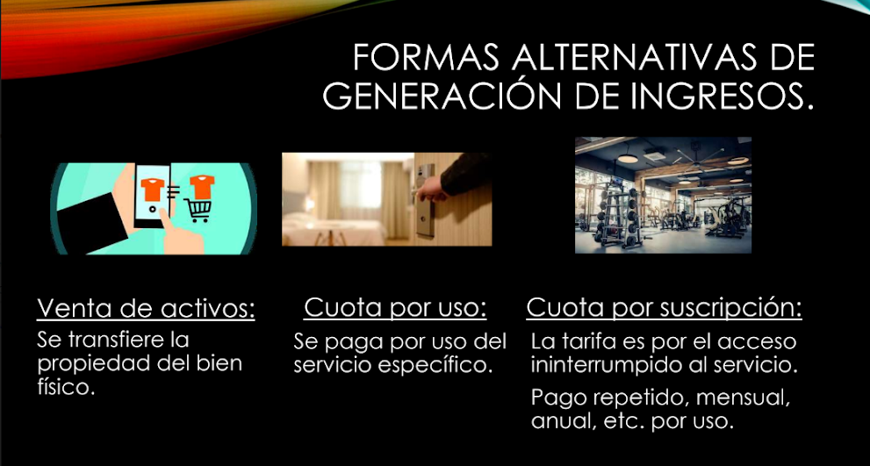
Notes:
Es el flujo de caja que genera la propuesta de valor en cada segmento que sirve.
Surge de restar los ingresos, menos los gastos.
¿Por qué valor pagan los clientes vs cuáles son las fuentes más representativas de los ingresos?

Slide 25
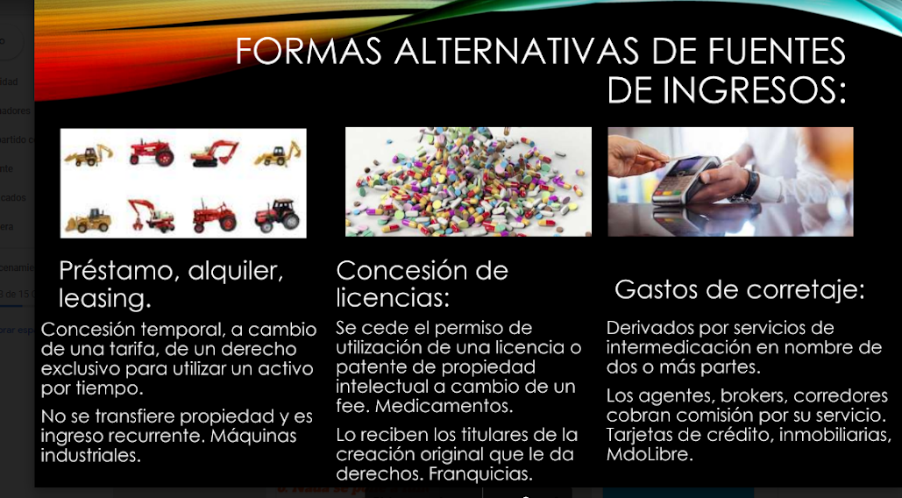

Slide 26
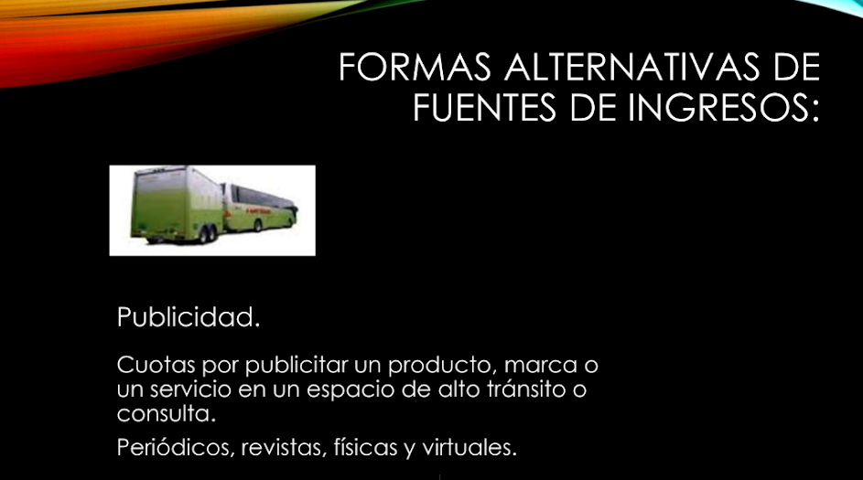

Slide 27
Estructura de costos.
¿Cuánto sale poner en marcha el modelo de negocios?
Fuentes de costos: crear la propuesta de valor, el relacionamiento, la distribución, la generación de ingresos y el mantenimiento del modelo.
Base de referencia: los recursos, las actividades y las asociaciones claves.
Costos fijos.
Costos variables.
Economías de campo.
Notes:
Costes fijos:
Estos no varían con el volumen de bienes y servicios producidos.
Ej. Sueldos, alquileres, instalaciones de fabricación.
Costes variables:
Varían en proporción directa al volumen de bienes o servicios producidos.
Ej. Festivales de música, etc.
Economías de campo:
Es proporcional a la ampliación del ámbito de actuación.
Ej. Grandes empresas con varios proyectos globales.

Slide 28
Notes:
Queda por hacer canal y precio y juramento

Slide 29
Relaciones con clientes.
¿Cuál es el tipo de relación que cada segmento de mercado espera que establezcamos y sostengamos?
¿Cuál es su costo?
¿Cómo integramos estas estructuras de relación al resto del modelo de negocio?
Asistencia personal.
A.p. Humana.
Autoservicio.
Servicio automatizado o personalizado.
Comunidades, online.
Notes:
Asistencia personal:
Interacción humana (real) en el proceso de compra.
Asistencia personal exclusiva (dedicada):
Por cuenta o por cliente.
Autoservicio:
Es el servicio que se sirve, a partir de los medios necesarios proporcionados (manuales, mapas, videos).
Servicios automáticos o personalizados:
Combina la sofisticación del autoservicio con el proceso automático.
Comunidades, online para comprender sus expectativas:
Se involucran prospectos y clientes, que facilitan las conexiones en sus miembros, intercambiar conocimientos y resolver sus problemas.

Slide 30
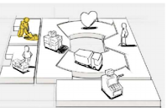
Actividades claves.
¿Qué actividades clave requieren?
Nuestras propuestas de valor,
Canales de distribución,
Relaciones con clientes y
Fuentes de ingresos.

Slide 31
Actividades claves: categorías.
1. Producción / fabricación:
Procesos,
Calidad,
Cantidad.

Slide 32
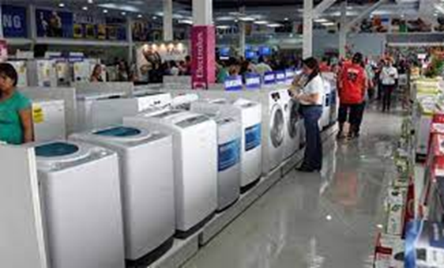
Actividades claves: categorías.
2. Resolución de problemas/ solución.
Personalización,
Servicios,
Formación/ información.

Slide 33
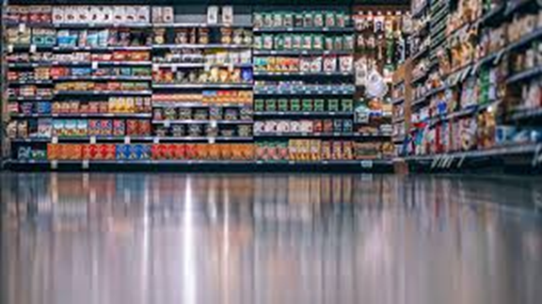
Actividades claves: categorías.
3. Red/ Plataformas (contactos/software)
Interfaces, transacciones.
Promociones,
Prestaciones.

Slide 34
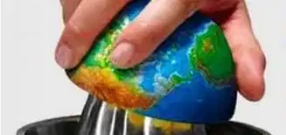
Módulo Recursos claves.
¿Cómo lograr más con menos?
Se describen los activos más importantes para crear, vincular y entregar la propuesta de valor.
Son específicos a cada modelo de negocio.
Pueden ser físicos, económicos, intelectuales o humanos; pueden lograrse por asociación, compra o alquiler.
Notes:
El ejemplo Tata de Tata Motor en la India, es un ejemplo de innovación inversa frugal en la India.

Slide 35

Recursos.
El más crítico de los recursos es el tiempo y la demora de salir al mercado.
El paradigma de su aprovechamiento eficaz, trae metodologías como Lean manufacturing y de las metodologías ágiles, centradas en las personas (y lo que ellas esperan desde sus roles) y alcanzar un desperdicio cero.
El inicio más inteligente es el Bootstrapping (tirar para arriba): 4F, concursos, crédito, clientes, buena gestión financiera, inversión, Frugal (con recursos posibles).

Slide 36
Categorías posibles de recursos.
físicos
intelectuales
Activos físicos como instalaciones de fabricación, edificios, vehículos, máquinas, sistemas, puntos de ventas y redes de distribución.
Las empresas de logística se vuelven cada vez más creativas y eficientes.
Se destacan marcas, patentes, derechos de autor, asociaciones, bases de datos.
Demandas gran esfuerzo, hasta lograrlo.
Propiedad compartida vs ingresos por concesión de licencia.

Slide 37
Categorías posibles de recursos.
Humanos:
económicos
Su importancia es relativa en el proceso del modelo de negocio.
Cuando la creatividad o el conocimiento son relevantes, este recurso es indispensable.
Se destacan equipos expertos de científicos y comerciales.
Algunos modelos de negocios priorizan garantías en dinero efectivo o virtual, líneas de crédito o cartera de opciones sobre acciones, como bancos, tarjetas de supermercados, concesionarias de autos, etc.

Slide 38
Asociaciones claves.
¿Cuál es la red de proveedores y socios que sostienen el funcionamiento del modelo de negocios?
Motivaciones para su establecimiento:
Optimización y economías de escala.
Reducción de riesgos e incertidumbre.
Adquirir recursos.
Notes:
Optimización y economías de escala:
Cuando clientes y proveedores buscan gestionar eficientemente los procesos de recursos y actividades.
Pueden compartirse recursos o tercerizar lo que no agrega valor, para reducir gastos.
Reducción de riesgos e incertidumbre:
Es la opción en entornos hipercompetitivos, VUCA- BANI.
Sobre el paradigma de la coopetencia (cooperar, competir y colaborar), según corresponda.
Los pull de compras entre competidores, son ejemplo.
Compra de determinados recursos y actividades:
Se articulan demandas complementarias, por información u otros recursos (licencias, acceso a mercados) o actividades (cobro, investigación, financiación, vender, etc.)

Slide 39
El canal.
Es la forma de acceder,
Es complementario de la comunicación y la venta.
Es donde se desafía la rentabilidad y el posicionamiento.
Contempla el momento y el lugar donde se encuentra la oferta con la demanda.
Análisis para decidir:
Estructura,
Funciones,
Cobertura.
Notes:
es la táctica de la logística y el módulo del canal y del relacionamiento.
Esta evaluación sobre la empresa, el cliente y el producto, indicarán si es conveniente tener intermediarios, el tipo de estrategia comunicacional y quién realiza las tareas del canal.
Las funciones de los intermediarios son información, publicidad-promoción, negociación, transporte (físico y virtual), almacenamiento, financiamiento, fraccionamiento y surtido.

Slide 40
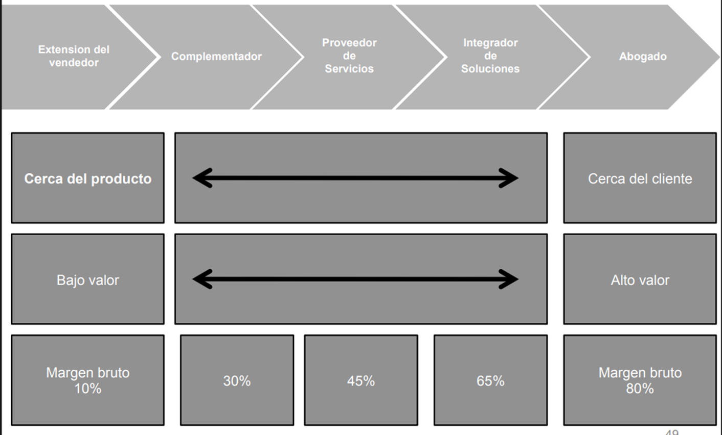
Canales: evolución y beneficios.
Factor determinante de la experiencia del cliente, punto de contacto (comunicación, distribución y venta).
Cuál es el equilibrio estratégico entre la mejor rentabilidad del canal y la sobresaliente experiencia del cliente?
Notes:
Todo lo que la organización hace para facilitar el acceso.
El retail comprende las tiendas de barrio, busca mejorar la saturación de las marcas y la presencia de las grandes superficies sin sentido, se requieren nuevos anclas.
Como resultado los mercados se vuelven más inteligentes más informados, más organizados. La participación en un mercado interconectado hace que las personas cambien de una manera fundamental. Las personas que participan en estos mercados interconectados han descubierto que pueden obtener mucha mejor información y soporte entre si mismos que de los vendedores. Ya basta de la retórica corporativa acerca de añadir valor a productos de consumo general. No hay secretos. El mercado en red sabe más que las empresas acerca de sus propios productos. Y ya sea que las noticias sean buenas o malas, se las comunican a todo el mundo.

Slide 41
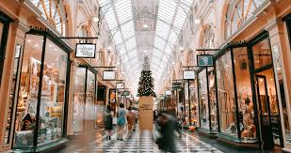
Funciones del canal:
Contacto o transmisión
Promoción con el cliente.
(Actividades encaminadas a estimular la demanda)
Negociación, financiación con el cliente.
Logística, transporte e inventarios
(actividades de sostenimiento al negocio).
Notes:
Las conversaciones en red hacen posible el surgimiento de nuevas y poderosas formas de organización social y de intercambio de conocimientos.
Los mercados son organizaciones, consisten en seres humanos, no en sectores demográficos, se conducen por voces humanas, sea transmitiendo información, opiniones, perspectivas, argumentos en contra o notas humorosas, la voz humana es abierta, natural y sincera. Internet colabora en este sentido.

Slide 42
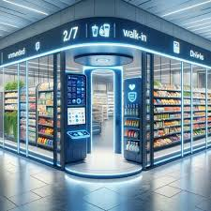
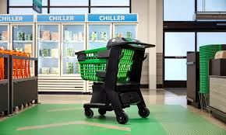
Desafíos del comercio minorista.
Incorpora al diseño dentro de sus fortalezas.
El diseño involucra al consumidor.
Busca incorporar elementos
Psicológicos en la experiencia de compra.
Notes:
La función del canal es mantener un flujo de información constante de entrada y salida, la logística de entrega del producto, los servicios de valor agregado.
Entonces el servicio del retail es financiación, entrega, garantías, interacciones para la compra y el respaldo post venta.
Asimismo, se dan problemas tales como el deterioro de las relaciones con el canal, la participación decreciente, la incapacidad de crecer, costos crecientes por medio del canal sin que aumenten los servicios, principales distribuidores o minoristas se agrupan e incluyen nuevas líneas de productos, reducción de márgenes relativos, satisfacción decreciente del consumidor final, competidores encuentran formas más eficientes de llevar los bienes o servicios al mercado.

Slide 43
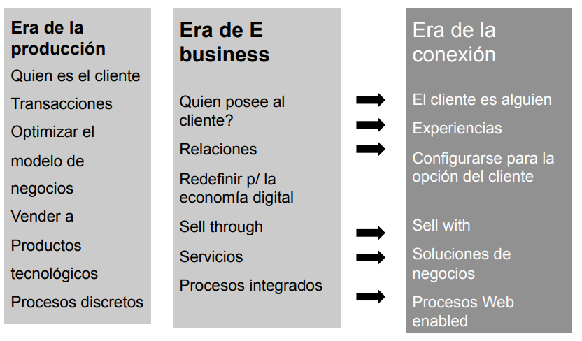
La transformación…
Notes:
El Retail 2,0 va hacia páginas más rápidas, multi browser compatible, navegación clara, búsqueda extensiva, personalización e interactividad, standard de accesibilidad triple A, movilidad.
Hacia el formato express, compite con la tienda tradicional, implica nuevos retos de seguridad, problemáticas de tienda migran a grandes superficies.

Slide 44
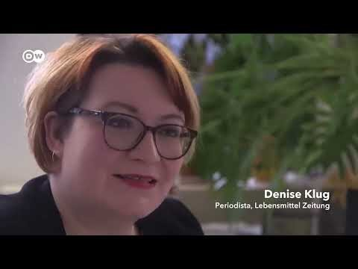
Notes:
Video documental sobre la evolución del supermercado como modelo minorista distribuidor de bienes.
El declive de los supermercados, you tube.

Slide 46
Notes:
Video la evolución del supermercadismo.

